Slide 1
TIẾNG VIỆT 1
Tập 1
Tuần 17
Bài 91: ương – ươc

Slide 2
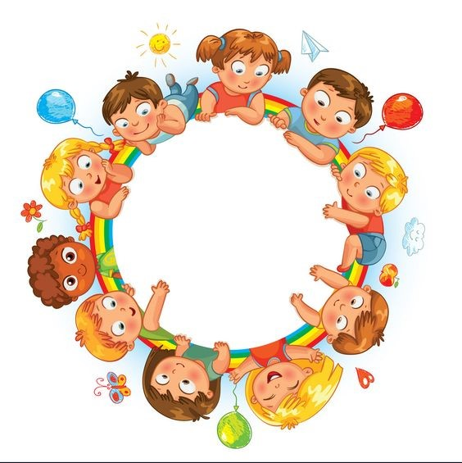
KHỞI ĐỘNG

Slide 3
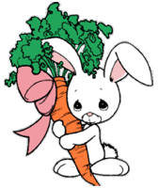
TRÒ CHƠI: NHỔ CÀ RỐT
Cách chơi :
- Click vào màn hình các lời thoại tự hiện ra.
- Click màn hình để xuất hiện câu hỏi.
- Chọn câu trả lời bằn cách click vào củ cà rốt tương ứng.
- Click chuột vào màn hình chuyển slide.

Slide 4
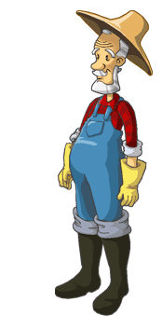





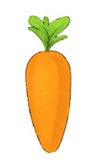
NHỔ CÀ RỐT

Slide 5

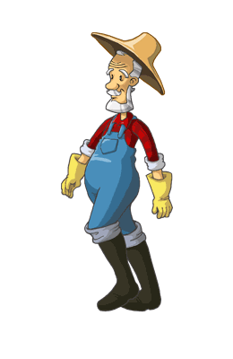

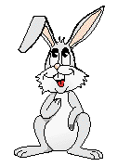


Con có dám thử không?
Được chứ. Nhưng để ta xem con ở trường có học hành đàng hoàng không thì ta mới cho
Bác ơi ! Cháu đói lắm bác cho cháu củ cà rốt được không ạ?
Dạ. Con đồng ý
Giờ ta sẽ cho con tự nhổ cà rốt

Slide 6





Điền âm thích hợp vào chỗ chấm
Ngọn ...uốc
A. ch
B. d
C. đ
A B C
Notes:
Bấm vào của cà rốt tương ứng với đáp án để chọn câu trả lời

Slide 7

Điền vần thích hợp vào chỗ chấm
Viên th…..
A. uôc
B. uông
C. uc
A B C
Notes:
Bấm vào của cà rốt tương ứng với đáp án để chọn câu trả lời

Slide 8

Tìm tiếng có vần uông
A. thuốc
C. buộc
B. cuốc
D. chuông
A B C D
Notes:
Bấm vào của cà rốt tương ứng với đáp án để chọn câu trả lời

Slide 9
Tìm tiếng có vần uôc
A: xuống
C: thuốc
B: xuồng
D: buồng
A B C D
Notes:
Bấm vào của cà rốt tương ứng với đáp án để chọn câu trả lời

Slide 10



ương
ươc

Slide 11



Slide 12

1. Làm quen
ương
gương
g
ương
ương
gờ - ương – gương
ươ
ng
gương
ương
gương
ươ - ngờ - ương

Slide 13
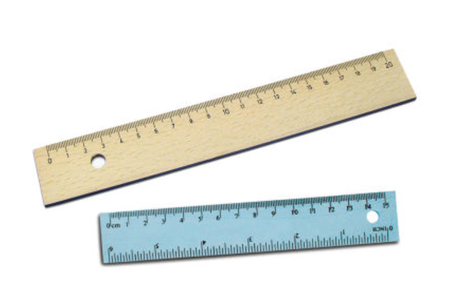

Slide 14
ươc
thước
th
ước
ươc
thờ - ươc – thươc – sắc- thước
ươ
c
ước
thước
thước
ươ - cờ - ước

Slide 15

gương
thước
ương
ươc

Slide 16
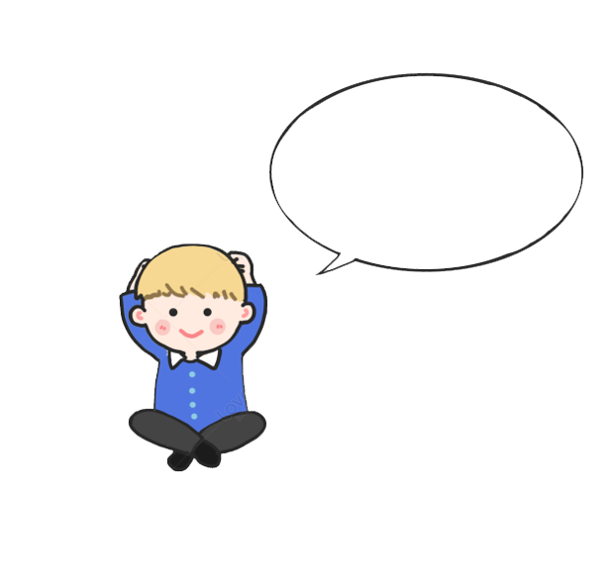

So sánh
i
ip
ươ
ươc
ương
ươ

Slide 17


Cài bảng cài
ương
ươc
gương
thước

Slide 18

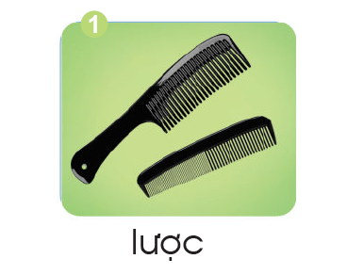


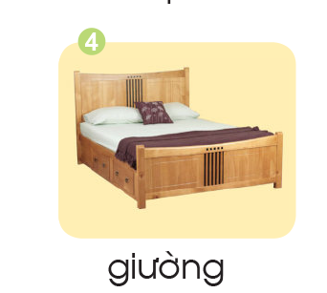
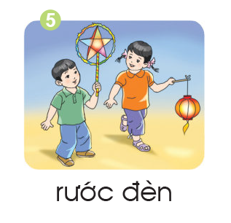
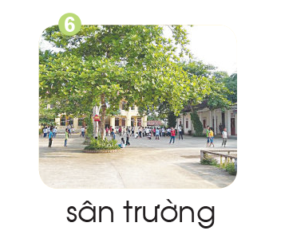
2. Tiếng nào có vần ương? Tiếng nào có vần ươc?
ương
ươc

Slide 19


THƯ GIÃN

Slide 20


Slide 21
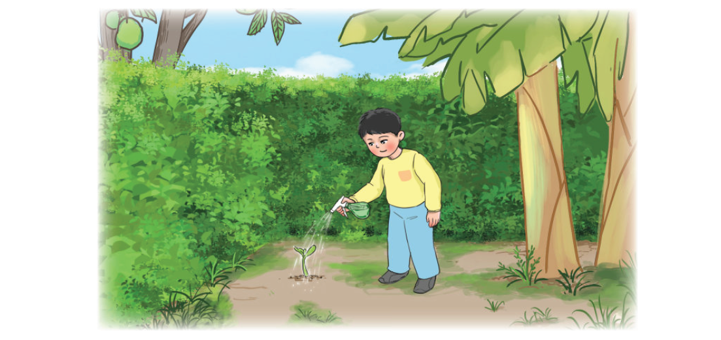

Slide 22

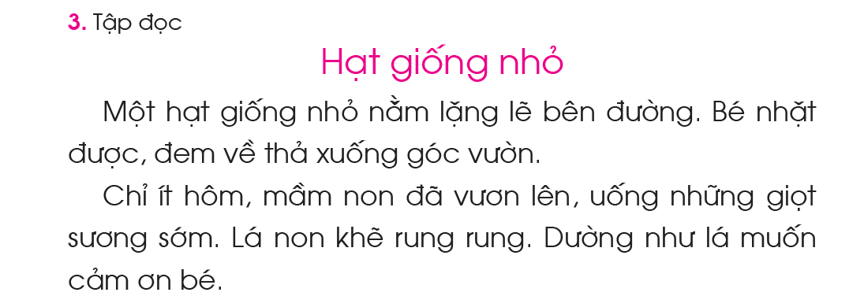
1
2
3
4
5

Slide 24
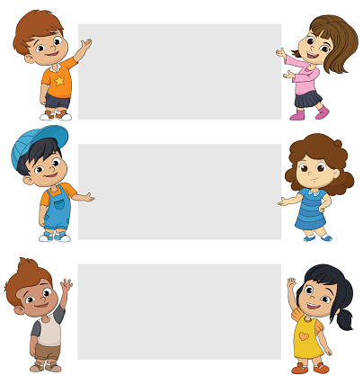
Luyện đọc từ ngữ
hạt giống
bên đường
lặng lẽ
nhặt được
thả xuống
vươn lên
uống
sương sớm
dường như

Slide 26
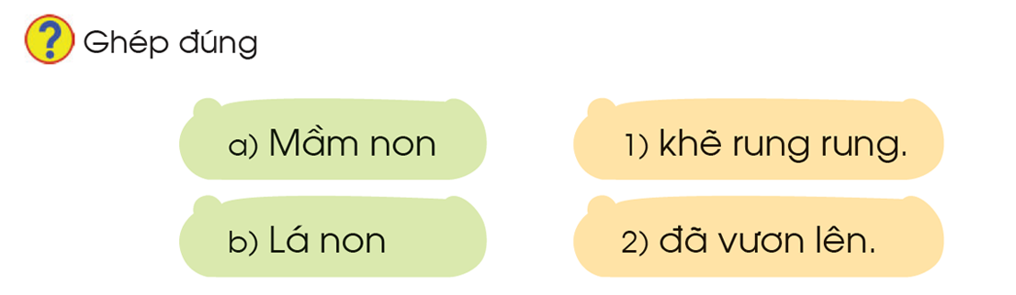

Slide 27
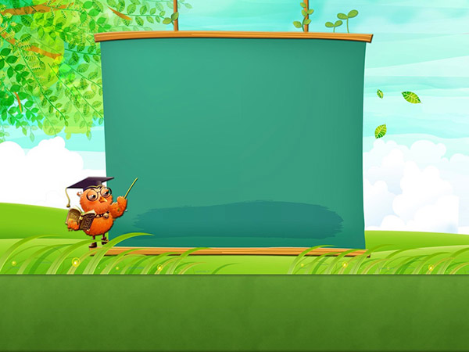

Tập viết

Slide 28
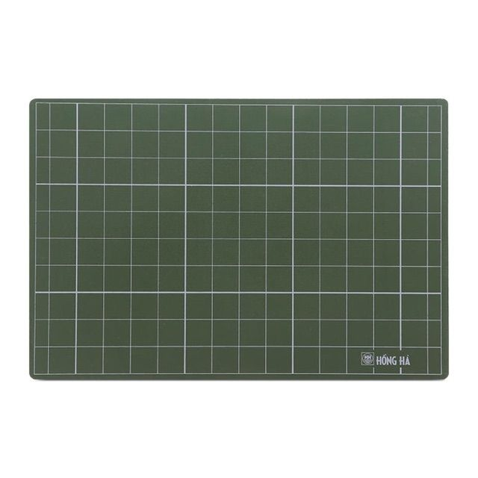
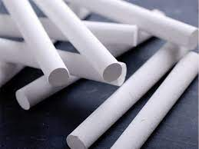
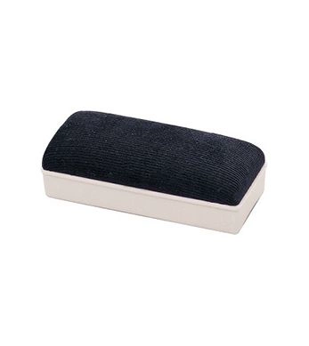
Viết bảng con

Slide 29


